Slide 1

協力同行
解析實踐
十二年國民基本教育課程綱要
社會領域


Slide 2

簡報綱要
第一部分
十二年國教課程綱要總綱重要理念與內涵
第二部分
社會領域課程綱要重要理念與內涵
第三部分
國教院研發之課綱實施支持資源

Slide 3


十二年國民基本教育課程綱要
總綱重要理念與內涵
第一部分


Slide 4

一、
十二年國民基本教育
課程綱要理念與特色

Slide 5
總綱的理念與目標
「成就每一個孩子—適性揚才、終身學習」
以尊重學生生命主體為起點，透過適性教育，激發學生生命的喜悅與生活的自信，提升學生學習的渴望與創新的勇氣，善盡國民責任並展現共生智慧，成為具有社會適應力與應變力的終身學習者
互動
共好
自發
理念
願景
目標
啟發生命潛能
陶養生活知能
促進生涯發展
涵育公民責任
5

Slide 6



核心素養界定
「核心素養」的涵義是指一個人為適應現在生活及面對未來挑戰，所應具備的知識、能力(包含技能)與態度。
知識
態度
與十二年國教的關係：每一位接受十二年國民基本教育的學生，所應具備的基本且共同的素養。
在總綱與領綱中的功能：強化各教育階段、課程總綱與領域/科目之間的連貫，以及各領域/科目彼此之間的統整。
能力
Notes:
知識
能力：涵蓋技能層面
態度：涵蓋情意、價值、習慣層面

Slide 7





核心素養-三面九項
核心素養強調培養以人為本的「終身學習者」，包括：
/ 自主行動
/ 溝通互動
/ 社會參與

Slide 8
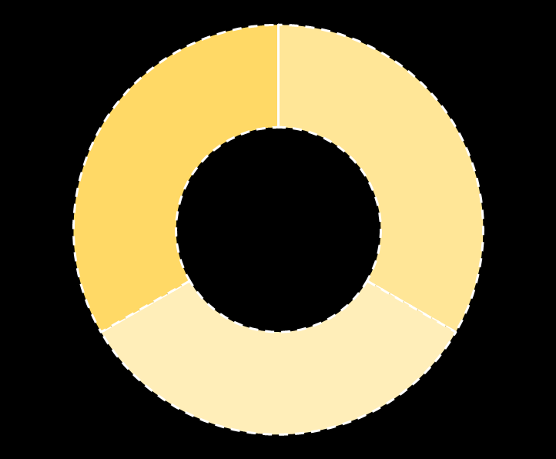

核心素養
活
情
生
境
規劃執行
與
創新應變
符號運用
與
溝通表達
整全
動態
有機
相互連結
交互運用
系統思考
與
解決問題
動
溝
科技資訊
與
媒體素養
行
通
主
互
終身學習
身心素質
與
自我精進
自
動
藝術涵養
與
美感素養
生
生
社
與
活
活
多元文化
與
國際理解
會
參
道德實踐
與
公民意識
情
情
人際關係
與
團隊合作
透過生活情境涵育
在生活情境整合活用
境
境
核心素養的滾動圓輪意象圖
Notes:
三面與九項核心素養彼此之間係以「虛線」表示，彰顯核心素養的學習係整全式(holistic)、動態的(dynamaic)及有機的(organic)概念，儘管三面九項可分不同的面向與項目，但彼此之間是相互連結及交互運用。

Slide 9

核心素養的培養是學習者在學習過程中不斷積累的歷程

Slide 10




核心素養的轉化
核心素養
總
綱
核心素養在課程綱要的轉化及其與學習重點的對應關係圖
轉化
以核心素養強化各教育階段、課程總綱與領域/科目之間的連貫，以及各領域/科目之間的統整。
E
U
J
各教育階段核心素養
轉化
領域/科目理念目標
領綱
發展
發展
對應
領域/科目核心素養
領域/科目學習重點

Slide 11
十二年國教課綱特色及其在社會領域展現
素養導向
多元適性
連貫統整
配套整合
彈性活力
以公民素養為指引，規劃不同
形式的探究學習。
加強師資培訓、
強化支持系統
適性揚才
終身學習
顧及不同地區、族群及
學校類型的特色，提供
課程發展的彈性。
透過多重策略，達成領域內縱向
連貫、區隔與橫向整合，避免內
容過多與不必要重複。
考量不同背景學生的生活經驗，
並兼顧生涯探索及發展，提供
自主學習空間。

Slide 12
二、
十二年國民基本教育
課程綱要總綱課程架構

Slide 13
國民中小學課程類型架構與內涵
國民中小學
領域學習課程
八大領域
彈性學習課程
1.統整性主題/專題/議題探究課程
2.社團活動與技藝課程
3.特殊需求領域課程
4.其他類課程
教育階段
課程類型
課程內容
減少每週修習科目數
素養導向之領域教學
跨領域統整教學

Slide 14
國民中小學
領域及名稱調整
國小「語文領域」
新增 「新住民語文」
「自然與生活科技」
更名為「自然科學」
「藝術與人文領域」更名為「藝術領域」
國中
新增 「科技領域」
第一學習階段
「綜合活動領域」
整併至「生活課程」
第四學習階段
「健康與體育」之「健康」更名為
「健康教育」

Slide 15
普通型高中課程類型架構與內涵
學制
普通型高中
課程類別
部定
校 訂
類別項目
部定
必修
加深加廣選修
多元
選修
校訂
必修
補強性
選修
團體活動
彈性學習
(含自主學習)
培養核心素養，鞏固基本學力，落實全人教育
延伸部定必修，訂有領域選修課綱，以銜接不同進路的大學教育的專業準備
提供更個別化與差異化之適性課程，如通識應用、職業試探、大學預修等
提供學校發展校本特色課程，以跨領域，知識統整應用類型之課程為主
提供適性與差異化教學，確保學生基本學力
綜合性學習、其他學習體驗..

Slide 16


十二年國教課綱強調學校本位課程發展
由學校安排，以形塑學校教育願景及強化學生適性發展。
校訂課程
部定
課程
圖片來源：http://www.nipic.com/show/4/79/5437409k2418f424.html
由國家統一規劃，以養成學生的基本學力，並奠定適性發展的基礎。
取自吳月鈴

Slide 17
社會領域課程綱要
重要理念與內涵
第二部分


Slide 18
社會領綱架構
基本理念
課程目標
時間分配與科目組合
核心素養
學習重點
附錄
實施要點
普、技、綜
三份課綱共通
學習表現
學習內容
社會領域共同架構
三類型高中學習表現相通

Slide 19
社會領域基本理念
社會領域的主要教育功能為傳遞文化與制度，培養探究、參與、實踐、反思及創新的態度與能力；其理念在於涵育新世代的公民素養，以培育公民面對各種挑戰時，能做出迎向「共好」的抉擇，並具社會實踐力。

Slide 20
社會領域課程目標
總述
社會領域課程旨在培育學生面對未來、開展不同生涯所需的公民素養。
發展民主社會所需之溝通互動、團隊合作、問題解決及社會參與等公民實踐的素養。
增進對歷史、地理、公民與社會學科及領域知識的探究與理解能力。
發展跨學科的分析、思辨、統整、評估與批判的能力。
培養對於族群、社會、地方、國家和世界等多重公民身分的敏察覺知，並涵育具有肯認多元、重視人權和關懷全球永續的責任意識。
目標

Slide 21


面對未來，社會領域的教學是…
展望未來
連結國中小及高中的學習經驗。
涵育公民素養，強調探究、參與、實踐、反思及創新。
立基現在
從能力、學科導向到素養導向，
建立以學習者為主體的教學。
顧及不同地區、族群及學校類型特色，提供課程發展彈性。

Slide 22


社會領域課綱的特色
經驗
世界
語文
實用
素養
導向
學習
策略
  素養導向
  連結經驗世界
  融入學習策略
  涵育公民素養
  連貫統整
  各教育階段各學校類型縱向連貫、區隔與橫向整合。
  多元適性
  在地連結
  適性教育

Slide 23
  一、素養導向的課綱

Slide 24
課綱核心素養舉隅
總綱核心素養面向 | 總綱 核心 素養 項目 | 項目說明 | 國民小學教育 (E) | 國民中學教育 (J) | 高級中等學校教育(U)
A 自主行動 | A2 系統 思考 與 解決 問題 | 具備問題理解、思辨分析、推理批判的系統思考與後設思考素養，並能行動與反思，以有效處理及解決生活、生命問題。 | 社-E-A2 敏覺居住地方的社會、自然與人文環境變遷，關注生活問題及其影響，並思考解決方法。 | 社-J-A2 覺察人類生活相關議題，進而分析判斷及反思，並嘗試改善或解決問題。 | 社-U-A2 對人類生活相關議題，具備探索、思考、推理、分析、批判、統整與後設思考的素養，並能提出解決各種問題的可能策略。
敏覺關懷
思考解決方法
分析判斷
嘗試解決問題
批判統整
提出解決策略

Slide 25
課綱核心素養與學習重點的呼應
社會領域學習重點 |  | 社會領域 核心素養 | 說明
學習表現 | 學習內容
社2a-Ⅳ-1敏銳察覺人與環境的互動關係及其淵源。 社2a-Ⅳ-3 關心不同的社會文化及其發展，並展現開闊的世界觀。 社2b-Ⅳ-1感受個人或不同群體在社會處境中的經歷與情緒，並了解其抉擇。 社2b-Ⅳ-2尊重不同群體文化的差異性，並欣賞其文化之美。 | 歷Fa-Ⅳ-4臺海兩岸關係與臺灣的國際處境。 歷Ob-Ⅳ-1歐洲的海外擴張與傳教。 地Ae-Ⅳ-3臺灣的國際貿易與全球關連。 地Bc-Ⅳ-4問題探究：大洋洲與臺灣原住民族文化的連結。 公Dc-Ⅳ-3面對文化差異時，為什麼要互相尊重與包容？ 公Dd-Ⅳ-2全球化帶來哪些影響？人們有哪些回應和評價？ | 社-J-C3 尊重並欣賞各族群文化的多樣性，了解文化間的相互關聯，以及臺灣與國際社會的互動關係。 | 藉由探討不同的社會文化下，人與環境的互動關係及其淵源，學習尊重並欣賞各族群文化的多樣性，了解文化間的相互關聯，以及臺灣與國際社會的互動關係。
摘自<社會領綱課程手冊>之「參、核心素養與學習重點的呼應說明」

Slide 26
課綱核心素養與學習重點
雙向細目表舉隅
社會領域核心素養： 社-U-A2 對人類生活相關議題，具備探索、思考、推理、分析、批判、統整與後設思考的素養，並能提出解決各種問題的可能策略。 社-U-B1 運用語言、文字、圖表、影像、肢體等表徵符號，表達經驗、思想、價值與情意，且能同理他人所表達之意涵，增進與他人溝通。
學習表現 學習內容 | 歷1c-Ⅴ-3反思並評論重要歷史事件的影響。 歷2b-Ⅴ-1理解時空背景對歷史事件發展或人物的影響。 歷3b-V-1根據主題進行歷史資料的蒐集、整理與分類。
歷Bb-V-2戰後來臺的各方移民。 | 單元名稱：戰後來台的各方移民（普通型高中，歷史，共2節） 學習目標： 1.（社-U-A2）理解戰後來台各方移民的遷入背景。（歷2b-Ⅴ-1、歷Bb-V-2） 2.（社-U-A2）整理與分析戰後不同時期移民來台的原因。（歷3b-Ⅴ-1、歷Bb-V-2） 3.（社-U-A2）理解戰後移民社會的中下階層的生存處境，分析當時政府安置移民的考量。（歷2b-Ⅴ-1、歷Bb-V-2） 4.（社-U-B1）反思並表達個人或社會對於戰後移民者的想像。（歷1c-Ⅴ-3、歷Bb-V-2）
摘自<社會領域課程綱要課程手冊>之「伍、素養導向教材編寫原則」

Slide 27
素養導向教學與教材設計
兩大準則
1
妥善運用領綱的理念、目標、領域核心素養、學習重點等
整合
知識、技能與態度
導入
情境脈絡化的學習
強調
學習方法及策略
著重
活用實踐的表現
2

Slide 28
素養導向課程與教學舉隅-
戰後來臺的各方移民
戰後來臺的各方移民
戰後各族群移入臺灣的背景與動機。
移民者的遭遇與生活樣態。
分析
生活情境：
沙茶醬哪裡來的？
動機
表現任務：
「台灣移民」
意象拼圖！
省思
人權教育議題融入教學：
「眷村生活史」學習單：戰後初期來臺老兵所面對的「禁婚令」與「結婚年齡限制」。

Slide 29
  二、連貫統整的課綱

Slide 30

時間規劃
教育階段 |  | 學習節數/學分數 |  | 備註
國小 (社會領域) |  | 3節/週 |  | 中、高年級開課
國中 (史地公) |  | 3節/週 |  | 可彈性採取領域或分科教學 六學期中每科可採0-2節方式規劃
高中 (史地公) | 普通型 | 必修 | 各6學分 | 建議一學期配置4-6學分 所開設科目每科2-3學分
 |  | 選修 | 各8學分 | 建議高二、高三實施
 | 綜合型 | 各2學分(選2科) 共4學分
 | 技術型 | 至少2科 共6-10學分 |  | 另規劃跨科之統整型、探究型或實作型之「社會探究與實作」課程2學分。

Slide 31
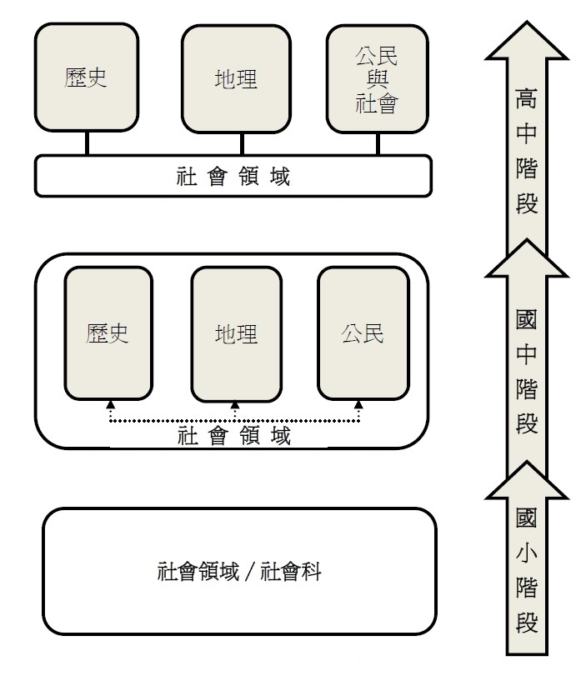
課程架構
學習表現
學習內容
分科設計
分科
統整
探究與實作課程
多元的探究學習
學習表現：分科、領域共同條目
學習內容：分科
學習表現
學習內容
領域統整設計

Slide 32
學習表現架構
社會領域的「學習表現」包含認知歷程、情意態度與技能行動等三面向，以「理解及思辨」、「態度及價值」和「實作及參與」做為領域的共同架構，再依各教育階段及領域/科目的特性，加以展現。社會領域學習表現的構面及項目共同架構如下：
構面 | 1.理解及思辨 | 2.態度及價值 | 3. 實作及參與
項目 | a.覺察說明 b.分析詮釋 c.判斷創新 | a.敏覺關懷 b.同理尊重 c.自省珍視 | a.問題發現 b.資料蒐整與應用 c.溝通合作 d.規劃執行

Slide 33
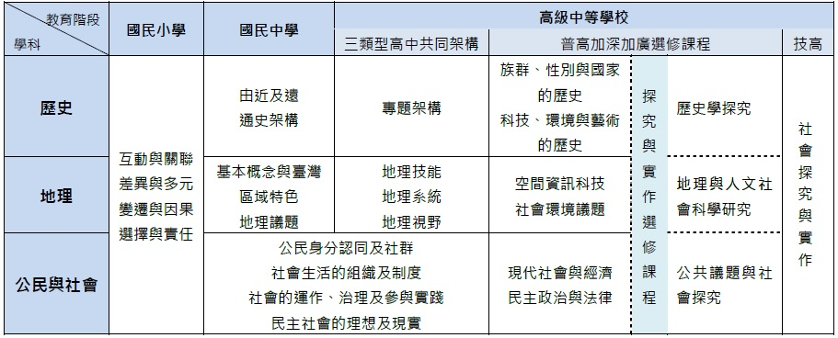
學習內容架構

Slide 34
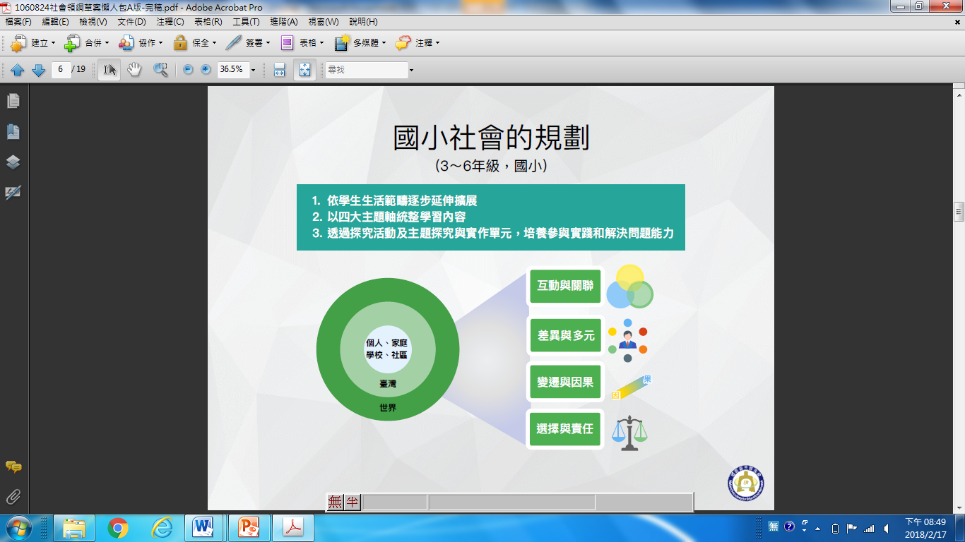
國小社會
歷史
地理
公民與社會
從學生熟悉的家庭、學校、社區及臺灣等生活範疇出發。
擴及與學生生活和學習相關的國際議題。
整合歷史、地理、公民與社會的學科知識，形成統整性的課程內容架構。

Slide 35
國小社會
歷史
地理
公民與社會
以本領域相關學科知識的共通性質及重要內涵為基礎。
綜整社會領域及其相關學門研究的發展趨勢。
融入人類社會重要價值概念，擇定「互動與關聯」、「差異與多元」、「變遷與因果」、「選擇與責任」四個主題軸做為主要內涵。
Notes:
有關學習內容的四個主題軸順序規劃如下：讓學習者先透過各式學習活動探究各項社會事物間的「互動與關聯」，進而深入比較並辨別不同社會事物的「差異與多元」，以及了解在時間軸下社會事物的「變遷」過程及其「因果」關係；最後，在多元社會中，對於個人發展及社會參與的行動中做出合宜的「選擇」，並負起應盡之「責任」。

Slide 36
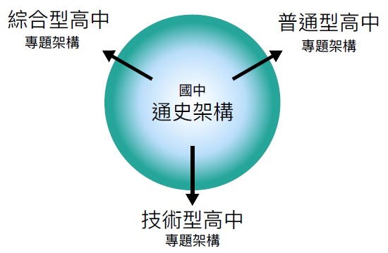
國小社會
歷史
地理
公民與社會
國中的學習內容以建立對歷史的基本認識為目標，其特色包括：
一、由近及遠採分域架構，著重從不同地域、人群的互動及其影響探討歷史變遷。
二、略古詳今，採長時段通史設計，以減量課程，並協助掌握歷史變遷的大勢及當代世界的形成過程。

Slide 37
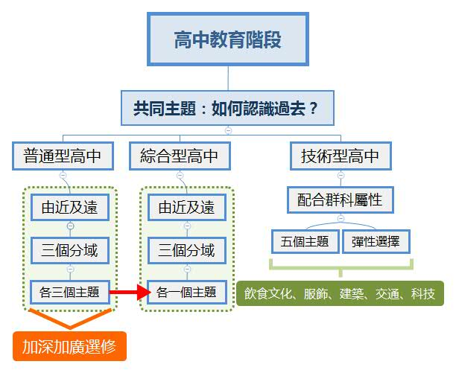
國小社會
歷史
地理
公民與社會

Slide 38
國小社會
歷史
地理
公民與社會
區域特色
地理議題
基本概念與臺灣
環境系統
社會議題
區域特色與
全球關連
以臺灣為舞台，從生活情境的觀察與理解環境系統。
以臺灣的地名文化、臺灣的農業與食品安全議題為例。
分析世界重要區域的特色及重要議題。
1、研修依據總綱及2016地理教育國際憲章。
2、國中地理以「基本概念與臺灣」、「區域特色」及「地理議題」三個主題以達成「環境系統」、「區域特色」和「全球關連」地理核心素養，也盡可能融入原住民知識等內容。

Slide 39

國小社會
歷史
地理
公民與社會
學習內容─地理
銜接大學預備教育
學生獲得科學方法、
培訓科學技能並提升生活素質
國民基本教育
學科方法
空間資訊科技
議題探究
社會環境議題
學科應用
探究與實作：地理與人文社會科學研究
地理視野
地理系統
地理技能
加深加廣選修課程
8學分
必修課程
6學分
以地理角度從事
區域議題的探究
以系統的思維討論自
然與人文環境的運作
用地圖、GIS等技術理解和展現地表景觀
研修依據：總綱及
2016地理教育國際憲章

Slide 40
國小社會
歷史
地理
公民與社會
I
參酌國外教育改革與學科新知的發展趨勢
II
以四大主題整合模式建構及組織學習內容
公民身分
認同及社群
學生學習為主體
生活經驗為重點
公民素養為核心
社會生活的組織及制度
民主社會的理想及現實
社會的運作、治理及參與實踐
III
IV
可依學習需求將條目彈性轉化為探究活動
提問方式敘寫學習內容以引導思辨和探究

Slide 41
國小社會
歷史
地理
公民與社會
教育階段 |  | 公民與社會「學習內容」的架構
國中 |  | 公民身分認同及社群 社會生活的組織及制度 社會的運作、治理及參與實踐 民主社會的理想及現實
普高 | 必修
 | 選修 | 現代社會與經濟（E、F兩主題）
 |  | 民主政治與法律（G、H兩主題）
 |  | 探究與實作：公共議題與社會探究
綜高 |  | 公民身分認同及社群 社會生活的組織及制度 社會的運作、治理及參與實踐 民主社會的理想及現實
技高

Slide 42

關於「探究與實作」
一、改變過於偏重知識內容傳遞的教學現況，提升學生高層次思考與實作能力。
二、強化學生自主學習的意願與能力，發展溝通互動與團隊協作的習慣，提升學習成效。
三、結合日常生活與社區鄉土，培養社會領域敏覺關懷、同理尊重、自省珍視的情意態度。
四、幫助學生嘗試進行未來學術或職業生涯的探究選擇。
五、整體而言，呼應總綱的素養學習，朝向適性揚才理想邁進。
Notes:
置於國高中簡報

Slide 43
關於「探究與實作」
 | 普通型高中 | 技術型高中
目的 | 「探究與實作」是整合社會領域的學科內容知識、含有探究本質的實作課程。
特色 | ‧加深加廣選修 ‧分科設計 ‧三科學科方法的系統化。 ‧三科透過探究問題的選擇，將該科的學科方法運用在跨科/跨領域的主題研究。 ‧銜接不同進路大學院校教育之需要。 | ‧必修 ‧統整設計 ‧提供社會領域統整探究的參考示例，教師可彈性靈活運用。
開課 方式 | 「探究與實作」為專題類課程，學校可依學生生涯規劃、學校發展特色、師資調配（含協同教學）等彈性組合開課，提供跨科目/領域共同備課或協同教學的彈性空間，以深化素養學習。
Notes:
置於國高中簡報

Slide 44
  三、多元適性的課綱

Slide 45
實施要點（一）課程發展
學校
本位
學習者
中心
問題
導向
團隊
合作

Slide 46
實施要點（二）教材編選
依據學習重點
融入核心素養
留意縱向銜接與橫向統整
避免不必要的重複
結合學習表現與學習內容
設計符合整合性、脈絡性、策略性及活用性的學習教材
考量學生生活經驗及社會脈動
結合相關議題並兼顧多元觀點
避免刻板印象、歧視與權威內容
反映當今學界重要研究成果
避免過多艱澀的定義，或類型化、表淺化、零碎化與教條化的素材

Slide 47
實施要點（三）教學實施
落實
探究學習
依據課綱、結合各地區特色，設計具有探究精神與重視提問的有效教學。
應以開放多元的態度，強調民主社會中理性溝通、尊重差異的重要性。
強化課程的整合與應用，彈性實施歷史考察、田野實察或其他形式的探究學習。

Slide 48
實施要點（四）學習評量
評量依據
應依據社會領域之課程目標、核心素養、學習表現及學習內容。
評量方式
兼重學習歷程與結果。
評量內容
分析評量結果。
評量運用
考量學生身心發展、個別差異與文化差異。
採用紙筆測驗、作業練習、實作評量、田野實察、專題報告、檔案評量等多元形式。
作為教學反思、調整及補救教學的參考。
勿淪於零碎的知識記憶，應兼重高層次的認知、情意、技能表現及其在實際生活中的運用。

Slide 49

議題融入說明
本領域課程綱要「附錄二」明列「性別平等教育、人權教育、環境教育、海洋教育」議題之學習主題與實質內涵。而原住民族教育、品德教育、多元文化教育、國際教育、法治教育、戶外教育、資訊教育、閱讀素養教育等議題內涵的融入，亦能呼應社會領域之學習重點，深化與拓展本領域的學習。
議題具時代性與前瞻性，且常具高度討論性與跨學門性質，其核心價值與社會領域課程目標相契合。議題融入社會領域教學，可幫助本領域發展跨學科之統整課程，並擴展本領域之深度與廣度。

Slide 50
議題融入示例舉隅
議題 | 學習 主題 | 議題實質內涵 | 融入課程綱要學習重點之示例 | 說明
人權教育 | 人權違反與救濟 | 人E7 認識生活中不公平、不合理、違反規則和健康受到傷害等經驗，並知道如何尋求救助的管道。 | 3a-Ⅲ-1 透過對時事的理解與省思，提出感興趣或令人困惑的現象及社會議題。 3d-Ⅱ-1 探究問題發生的原因與影響，並尋求解決問題的可能做法。 Ac-Ⅱ-2 遇到違反人權的事件，可尋求適當的救助管道。 | 在民主政治、人民的權利義務等相關學習主題中，可以討論與侵害基本人權的新聞時事，引導學生思考這則新聞時事與人權保障的關聯性，以及合宜的救助管道(它是如何發生的？為什麼會發生？它與哪一種人權保障有關？政府可以做什麼來避免日後發生類似情況？我們自己可以做什麼？如果你是當事人可以做什麼？)。 在學校生活的相關學習主題中，可以從學生經驗中取材，探究校園中常見的人權事件，例如霸凌等，進而認識相關的救助管道。
摘自<社會領域課程綱要課程手冊>之「陸、社會領域之議題融入說明」

Slide 51

國教院研發
之課綱實施支持資源
第三部分


Slide 52


社會領域課綱實施相關資源-課程手冊
壹、發展沿革與特色
貳、課程架構
參、核心素養與學習重點呼應說明
肆、學習重點解析
伍、素養導向教學與教材編寫原則
陸、社會領域之議題融入說明
柒、教學單元案例
捌、新舊課綱之課程實施銜接分析與建議
玖、課綱 Q & A
附錄、國民中學教育階段社會領域學習內容統整建議
中 華 民 國 一 ○ 七 年 五 月
網址：https://www.naer.edu.tw/files/11-1000-1625.php?Lang=zh-tw

Slide 53
社會領域課綱實施教學案例
國民小學教育階段
  第二學習階段案例1-家庭生活
  第二學習階段案例2-有愛咖啡真公義
  第三學習階段案例-從老化到樂齡
國民中學教育階段
  歷史-第一次世界大戰
  地理-西亞地區為何成為國際衝突的焦點？
  公民與社會-公共意見與媒體識讀
  國中統整教學案例-社會議題的理解與探究-以亞泥案為例
高級中等學校教育階段
  歷史-戰後來臺的各方移民
  地理-伊斯蘭世界的形成與發展
  公民與社會-全球化下的國際移工
  地理科加深加廣選修課程之空間資訊科技-從地名探究空間記憶的變遷
  地理科加深加廣選修課程之社會環境議題-能源
網址：https://www.naer.edu.tw/files/11-1000-1625.php?Lang=zh-tw

Slide 54
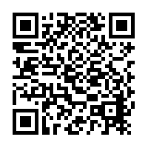

更多的十二年國教課綱
實施的參考資源
協力同行-
走進十二年國教課程綱要網站
．課程綱要
．課程手冊

Slide 55

Thanks
感謝聆聽 敬請指教
55

